Slide 1
Python机器学习

Slide 2
第8章 回归算法

Slide 3
8.1 线性回归
回归分析（regression analysis)是确定两种或两种以上变量间相互依赖的定量关系的一种统计分析方法。回归属于监督学习方法。
云青青兮欲雨—— 李白《梦游天姥吟留别》

Slide 4
回归一词是由达尔文（Charles Darwin）的表弟高尔顿（Francis Galton）提出的。高尔顿被誉为现代回归和相关技术的创始人。
高尔顿使用豌豆实验来确定尺寸的遗传规律。通过把原始的豌豆种子（父代）与新长的豌豆种子（子代）进行比较，发现豌豆在尺寸上具有一定的遗传规律。高尔顿进一步研究人类的身高，发现父辈与子代的身高也具有一定的对应关系和倾向性。这一现象被命名为回归现象。

Slide 5
回归分析的方法有很多种。
按照变量的个数，可以分为一元回归和多元回归分析；
按照自变量和因变量之间的关系，可分为线性回归分析和非线性回归分析。

Slide 6

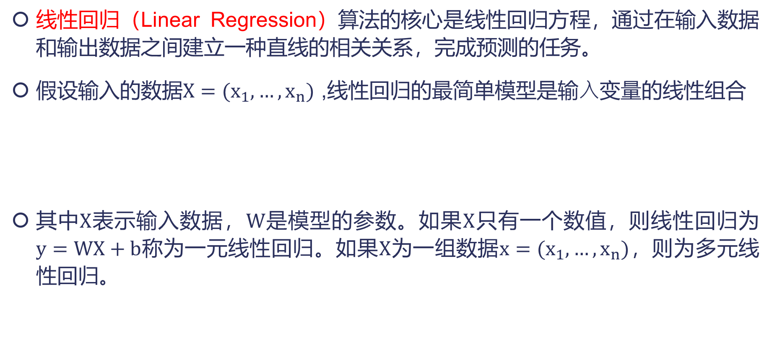
8.1.1 一元线性回归
线性回归（Linear Regression）算法的核心是线性回归方程，通过在输入数据和输出数据之间建立一种直线的相关关系，完成预测的任务。
假设输入的数据$X=(x_{1},…,x_{n})$ ,线性回归的最简单模型是输⼊变量的线性组合
其中$X$表示输入数据，$W$是模型的参数。如果$X$只有一个数值，则线性回归为$y=WX+b$称为一元线性回归。如果$X$为一组数据$x=(x_{1},…,x_{n})$，则为多元线性回归。

Slide 7
一元线性回归方程比较容易求解，多元线性回归模型的求解比较复杂。经常使用最小二乘算法逼近从而进行拟合。除了最小二乘法，也可以使用其他的数学方法进行拟合。
*最小二乘法：是一种数学优化方法，也称最小平方法。它通过最小化误差的平方和寻找最佳结果。利用最小二乘法可以简便地求得未知的数据，并使得这些求得的数据与实际数据之间误差的平方和为最小。

Slide 8
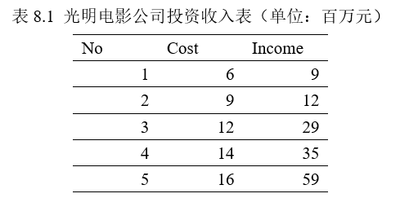
一元线性回归预测电影的票房收入
【例】一元线性回归预测电影的票房收入。
说明：光明电影公司投资拍摄了五部电影，并且整理了各部影片的投资金额(百万元)和票房收入(百万元)。电影的投入和票房收入的数据见下面表格8.1。接下来要拍一部投资2千万的电影，使用一元线性回归预测新电影的票房收入。

Slide 9
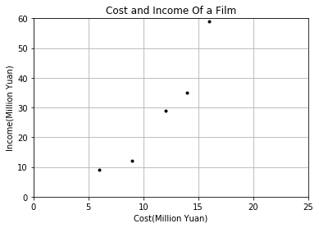
1. 步骤一：使用数据绘制图，发现数据分布规律

Slide 10
2. 步骤二：线性回归预测电影票房收入。
预测某部电影的票房收入，可以使用SKlearn的linear_model模块，其中的LinearRegression函数能实现线性回归。
格式：class sklearn.linear_model.LinearRegression（fit_intercept = True，normalize = False，copy_X = True，n_jobs = None ）
主要参数：
normalize ：布尔值，可选，默认为False。如果为True，则回归向量X将在回归之前进行归一化处理。
属性：
coef_ ：线性回归问题的估计系数。
intercept_：回归方程的截距。

Slide 11
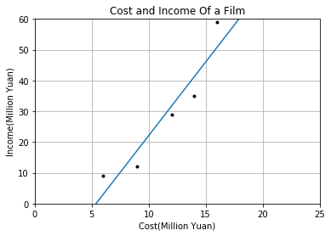

【例8.2】根据部分电影的投入和票房收入数据（单位：百万元），使用一元线性回归预投资2千万的电影预计票房收入。

Slide 12
8.1.2 多元线性回归
待确定的变量超过一个时，就需要使用多元线性回归算法。

Slide 13
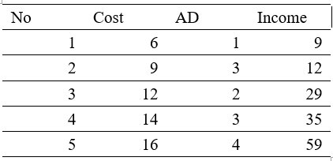
【例】多元线性回归预测电影票房
光明电影公司在运行过程发现，电影票房除了拍摄投资之外，还与广告推广的费用相关。于是在上面的数据基础上，又搜集到了每部电影的广告费用，整理成下面的表格。使用多元回归算法，预测投资1千万、广告推广费用3百万的电影的票房收入。

Slide 14
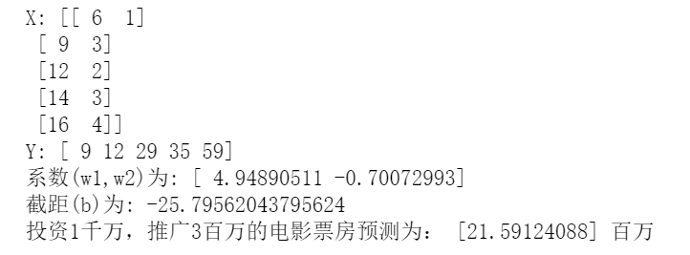
运行结果为：

Slide 15
8.2 逻辑回归
相对线性回归，逻辑回归能够完成分类任务。

Slide 16
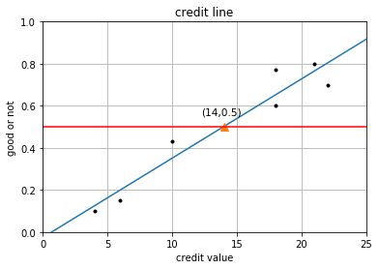
8.2.1 线性回归存在的问题
问题说明：高于0.5阈值的为信用良好，低于阈值的判定是信用不好。

Slide 17
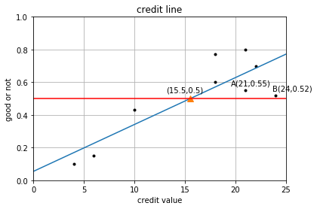
在A和B的影响下，根据新拟合出的回归线，原样本的判断结果发生变化。

Slide 18

8.2.2 逻辑函数—Sigmoid
1. 逻辑（logistic）函数
Logistic函数的简单形式为：其中x的取值范围是(-∞，+∞)，而值域为(0, 1)。

Slide 19
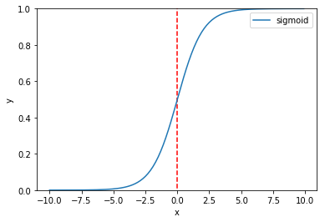
（2）Sigmoid函数
由于logistic函数的图形外形看起来像S形，因此Logistic函数经常被称为sigmoid函数（S形函数）。在机器学习中，人们经常把sigmoid函数和logistic函数看作同一个函数的两个名称。

Slide 20
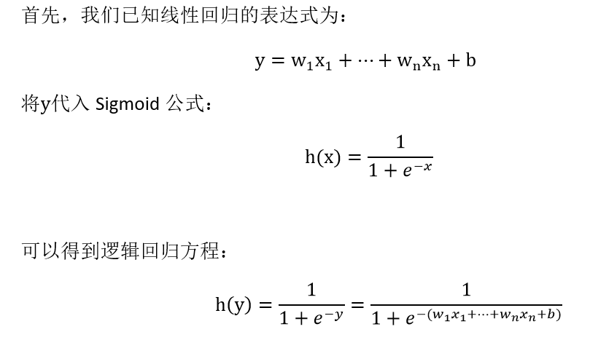
8.2.3 逻辑回归的概念
逻辑回归（Logistics regression）是根据现有数据对分类边界线建立回归公式，以此进行分类。逻辑回归在线性回归模型的基础上，通过引入Sigmoid函数，将线性回归的输出值映射到（0，1）范围。使用阈值将结果转换成0或1，能够完成两类问题的预测。

Slide 21
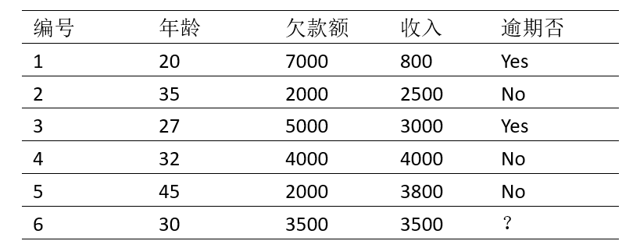
【例8】逻辑回归预判信用卡逾期情况
问题描述：前进银行搜集了贷款用户的数据，包括用户年龄、欠款额(百元)、月收入(元)和是否逾期的信息，数据在下表8.4中。使用五个用户的数据建立一个逻辑回归模型。通过6号用户的个人信息，判断用户贷款20万元后是否会逾期。

Slide 22
问题分析：与线性回归类似，需要拟合出w₁、w₂、…、w_{n}、b这几个系数，其中w₁是年龄的系数，w₂是欠款额的系数，w₃是收入的系数，b是偏移向量，“逾期否”特征作为分类使用的标签。
当模型根据前五位用户的数据构造出模型之后，可以判断出编号6的用户的逾期情况【见8.3.1节实验】

Slide 23
逻辑回归常用来处理二分类问题，也可以使用Softmax方法处理多分类问题，使用Softmax方法的逻辑回归也称为Softmax回归。

Slide 24
8.2.4 线性回归与逻辑回归的区别
线性回归输出的是一个值，且为连续的，而逻辑回归则将值映射到（0，1）集合。
例如从“云青青兮欲雨”这句话中可以知道，此刻的天空中有云，云的颜色特点是“青青”，由此可以预测即将要下雨了。输入数据是“云青青”“青青”就是云的特征，而“雨”就是输出的预测结果。
把这个问题的输出分成两种：一种是预测天气类别，另一种是预测降雨的概率。在第一种情况下，我们期望的输出是天气类别，值包括晴天、雨天两个类别，属于分类问题。而第二种情况下，我们想得到的是降雨概率，是从0%到100%的一个连续值，就是回归问题。

Slide 25


8.2.5 逻辑回归参数的确定
1. 逻辑回归的损失函数
常见的损失函数有0-1损失函数、平方损失函数、绝对值损失函数和对数损失函数等。损失函数越小，表示模型越好。
对数损失函数形式如下：
对表达式进行处理，得到综合式如下：

Slide 26
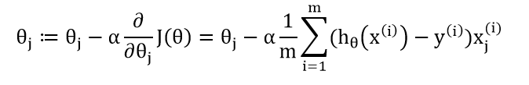


2.确定参数$θ$
可以用梯度下降法, 迭代求解$θ$。
迭代的流程也可以使用公式表示：
其中$α$为自定义的更新系数，也称为学习率。简写成：

Slide 27

与上面公式对应的更新$θ$的伪代码如下：
g = np.dot((H-Y),X.T)/y.rows #计算梯度
theta=theta-alpha * g #使用学习率alpha计算步长，梯度下降

Slide 28
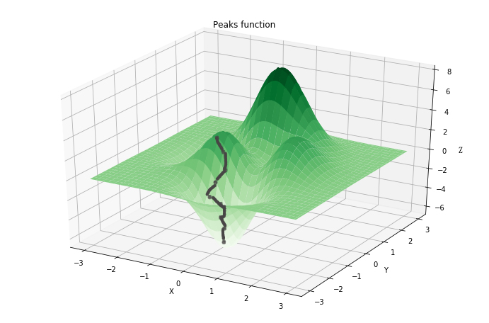
3.梯度下降(gradient descent)
模拟梯度下降法的求解过程。

Slide 29
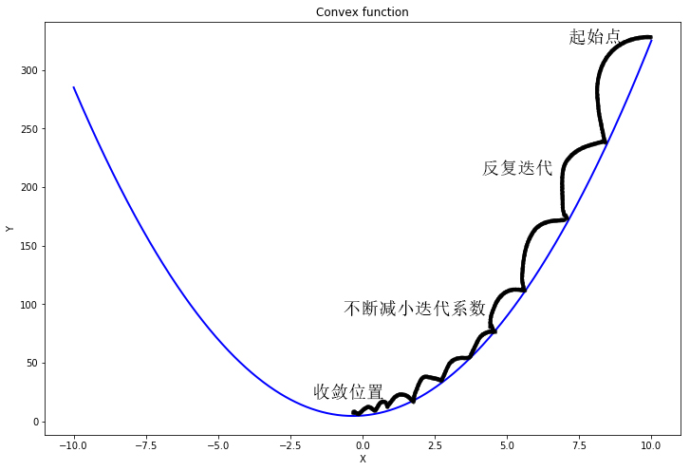
需要注意的是下降的速率，如果速率过快，容易产生结果的反复。可以采用“先粗后细”的方法，一开始先使用大的学习率进行粗调，当误差降到一定程度后，再使用小的学习率进行细调。

Slide 30
8.3回归分析综合案例

Slide 31
8.3.1 信用卡逾期情况预测实例

Slide 32
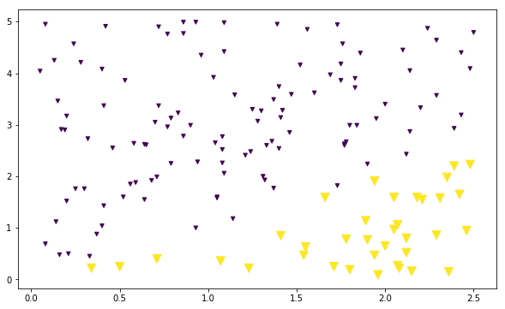
【例】信用卡逾期情况预测
问题描述：前进银行搜集了用户贷款、收入和信用卡是否逾期的信息。使用这些数据建立一个能预测信用卡逾期情况的逻辑回归模型。使用梯度下降法确定模型参数，并绘图显示损失函数的变化过程。使用credit-overdue.csv素材文件提供的数据集。

Slide 33
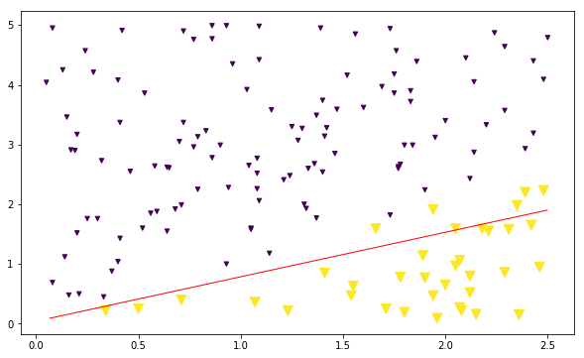

Slide 34
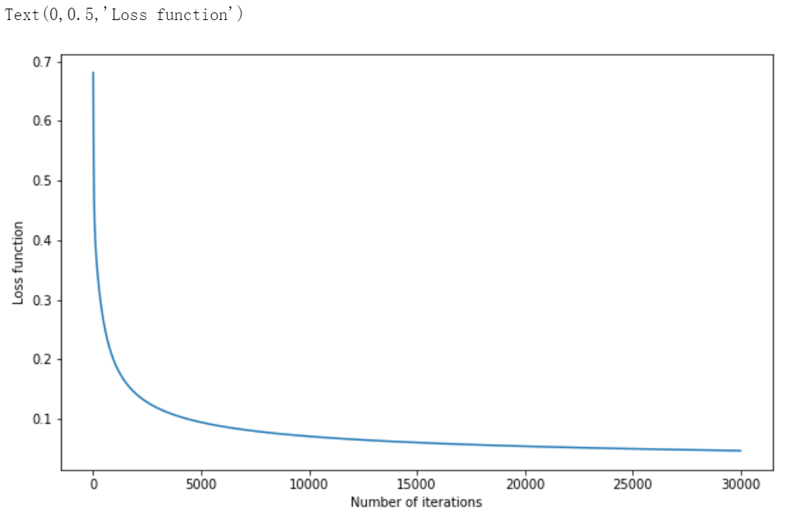
损失函数变化曲线图

Slide 35
8.3.2 使用逻辑回归实现鸢尾花分类预测。
在SKlearn中，由三个逻辑回归相关的模块，分别是LogisticRegression、LogisticRegressionCV和LogisticRegression_path。
三者的区别在于：
LogisticRegression需要手动制定正则化系数；
LogisticRegressionCV使用了交叉验证选择正则化系数；
LogisticRegression_path只能用来拟合数据，不能用于预测。

Slide 36
LogisticRegression类的格式如下：
class sklearn.linear_model.LogisticRegression(penalty=’l2’, dual=False, tol=0.0001, C=1.0, fit_intercept=True, intercept_scaling=1, class_weight=None, random_state=None, solver=’warn’, max_iter=100, multi_class=’warn’, verbose=0, warm_start=False, n_jobs=None, l1_ratio=None)
主要参数：
random_state：整型，伪随机数生成器的种子，用于在混淆数据时使用。
solver：优化算法。取值“liblinear”代表坐标轴下降优化法。“lbfgs”和“newton-cg”
max_iter：int，可选，默认值= 100。求解器收敛的最大迭代次数。
分别表示两种拟牛顿优化方法；“sag”是随机梯度下降优化法。
主要属性：
classes_：数组型，表示类别，是分类器已知的类的列表。
coef_：数组型，表示特征系数，是决策函数中的特征系数。
intercept_：数组型，表示决策用的截距。

Slide 37
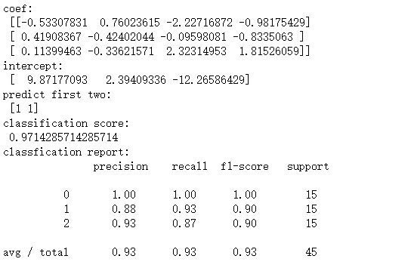

Slide 38
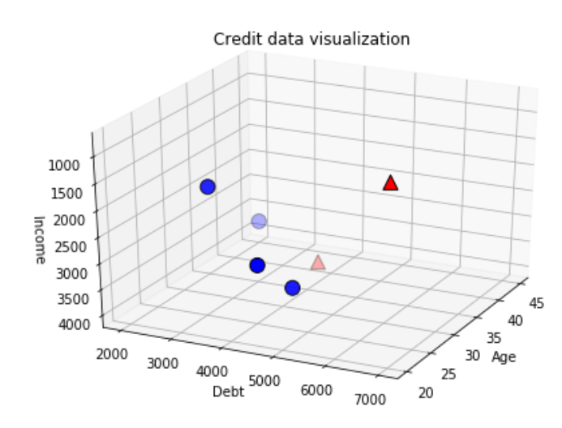
8.4 本章实验
一. 对信用卡逾期进行预判

Slide 39
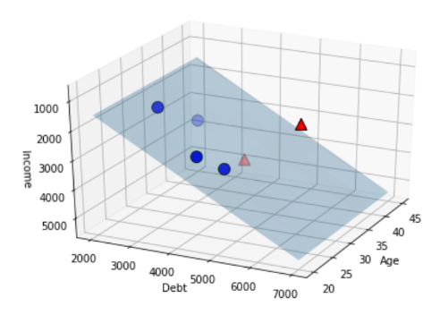
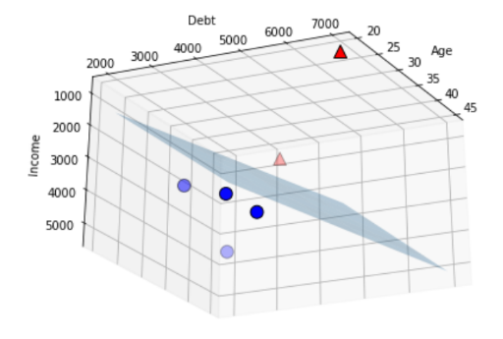
(a) y轴为-152度 (b) y轴为152度

Slide 40

谢谢

